Slide 1
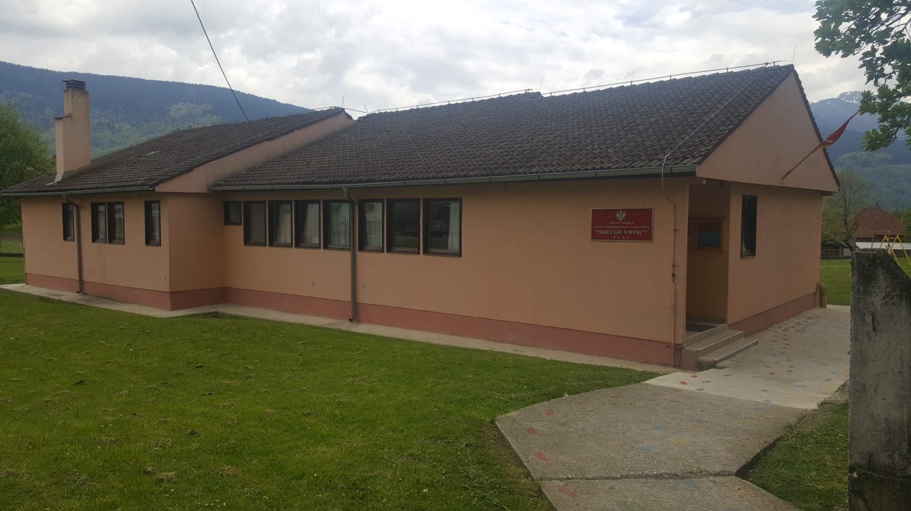
JPU “Dječji vrtić “
Plav
- Lična karta ustanove -

Slide 2
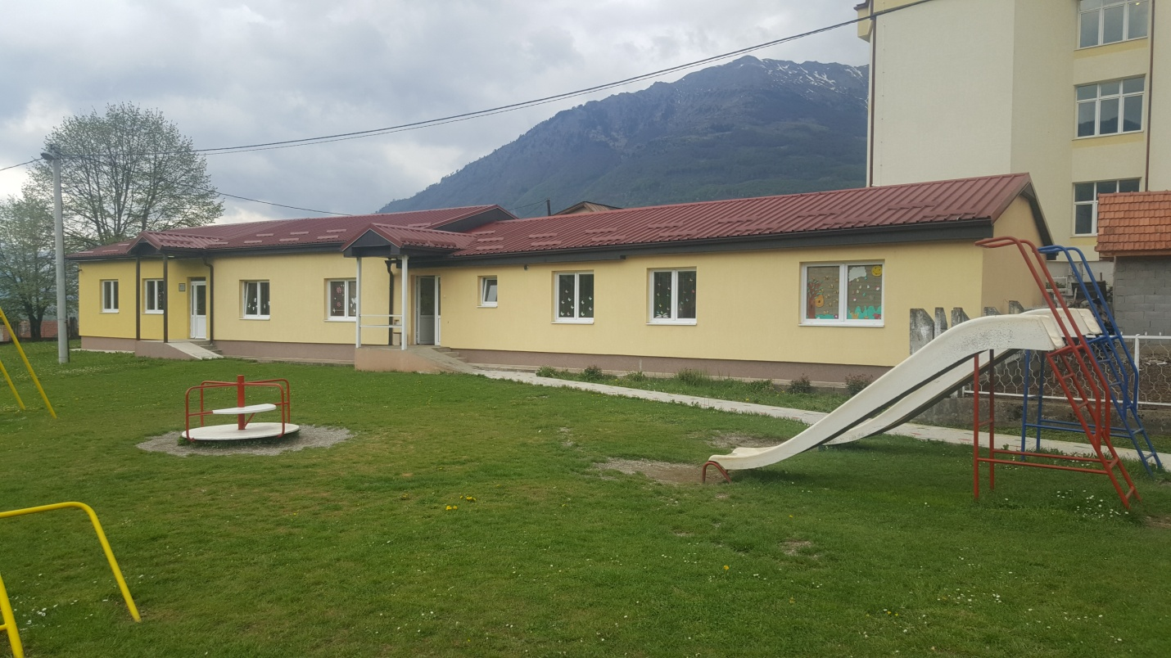

Slide 3
JPU „Dječji vrtic“ Plav vaspitno-obrazovni rad realizuje u :
- Matični vrtić Plav
- Jaslice- Matični vrtić Plav
- Grupa albanski jezik - Matični vrtić,
- Vaspitna jedinica Gusinje
- Vaspitna jedinica Murino
U školskoj 2019 /20 godini upisano je 345 đece, vaspitnih grupa imamo 8 (osam ) i 3 ( tri ) jaslene grupe.
Objekti poseduju sopstvena dvorišta prilagođena obavljanju aktivnosti mališana na otvorenom prostoru.

Slide 4
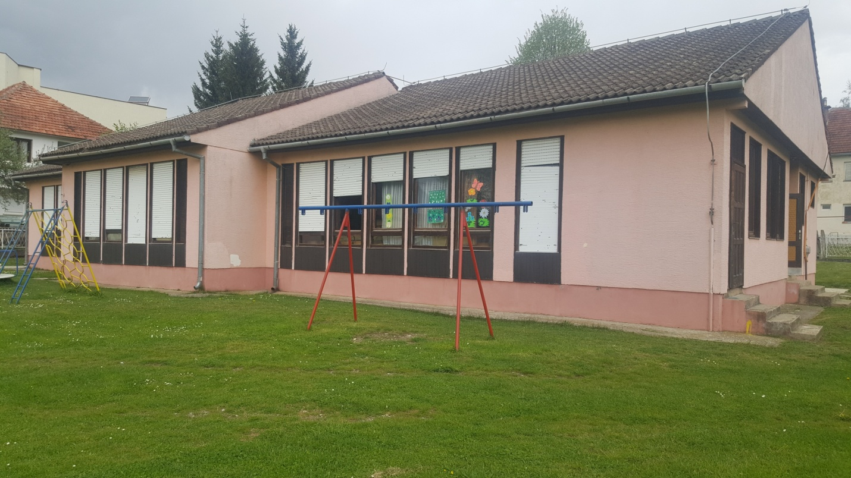

Slide 5
Zaposleno je 42 radnika.
Sa đecom radi tim visokoobrazovanih, motivisanih i mladih vaspitača, medicinskih sestara, koji čine jedan od najvećih kvaliteta Ustanove.
Kadrovsku strukturu upotpunjuje profesor engleskog jezika,
Oblici rada sa đecom
U toku godine realizuje se:
• cjelodnevni boravak,
• poludnevni boravak.

Slide 6
Specifičnost JPU „Dječiji vrtić“, Plav je poštovanje kulturoloških, etničkih, jezičkih potreba đece, porodica i sredine u kojoj funkcioniše.
Principi kojima se Ustanova vodi su multikulturalnost, tolerantna atmosfera sa uvažavanjem razlika u pogledu jezičkih i kulturoloških specifičnosti.
Elementi kulture i jezika su integrativni dio programa rada, a đetetovo porijeklo vodič za rad.
Dakle, u Ustanovi đecu pripremaju da budu u stanju da: razumiju druge, solidarišu se, poštuju različitost, koriste benefite suživota.

